Slide 1
너와 나의 인계고리
간호사 교대근무 인계·배정 웹서비스
SKALA 4기 웹서비스 미니프로젝트 판교캠퍼스 10반 P345 황재원 2026. 9. 17.
Notes:
첫 마디: 근무표는 누가 나오는지까지만 말합니다. 그 다음 고리가 비어 있습니다.

Slide 2
교대할 때 무슨 일이 일어나나
간호사는 하루 세 번 교대한다. 나가는 사람이 들어오는 사람에게 환자 상태를 넘긴다. 이걸 "인계"라고 한다
밤 근무 간호사
환자를 밤새 봤다
인계
아침 근무 간호사
이제부터 이 환자를 본다
환자 상태와 주의사항을 말로, 글로 넘긴다
1
넘겼다는 기록은 남는다. 받았다는 기록은 없다.
나중에 "들었다 / 못 들었다"가 갈려도 확인할 데가 없다
2
누가 못 나오면, 수간호사가 표를 고치고 메신저로 다시 알린다.
지금 배정이 무엇인지, 왜 바뀌었는지가 남지 않는다
한 팀의 책임 간호사를 "차지"라고 부른다. 인계는 차지가 쓰고 다음 근무의 차지가 받는다. 이 발표에 필요한 말은 이게 전부다 [C]
2
Notes:
도메인 모르는 사람 기준 첫 장. 교대·인계·차지 세 단어만 소개한다.

Slide 3
그래서 이 서비스는 세 가지를 한다
1
2
3
정한다
넘긴다
확인한다
그날 누가 어느 환자의
인계를 맡는지
병동이 정한 필수 항목이
비면 넘길 수 없다
받은 사람이 핵심을 자기 말로
요약해야 '확인'이 된다
수간호사
차지
다음 근무 차지
누가 못 나오면 1로 돌아가 다시 정한다. 바뀐 내용은 당사자 화면에 바로 뜨고, 왜 바꿨는지가 같이 남는다
하지 않는 것: 근무표 만들기 · 병원 전산(EMR) 연동 · 실제 환자정보 · 의학적 판단
3
Notes:
세 동사만 기억시키면 뒤 화면이 전부 이 셋 중 하나로 보인다.

Slide 4
무엇을 만들었나
누가
언제
무엇이 불편했나
교대로 일하는 병동의
간호사와 수간호사
교대할 때 인계를 주고받을 때
누가 빠져서 배정을 다시 짤 때
인계를 누가 받았는지 남는 기록이 없다
배정이 바뀌면 여기저기 다시 알려야 한다
누가 무엇을 맡았고, 무엇을 주고받았는지가 남는다
근무표는 오늘 누가 나오는지까지만 말합니다. 그 다음 칸, 누가 인계를 맡았고 누가 받아서 확인했는지는 비어 있습니다. 그 한 칸을 붙였습니다.
하지 않은 것 근무표 자동 생성, 병원 전산(EMR) 연동, 실제 환자정보, 의학적 판단이나 추천, 교육·급여·알람
01 무엇을 만들었나
4
Notes:
정의 한 문장을 그대로 읽고, '하지 않은 것'으로 범위를 먼저 닫는다.

Slide 5
누가 쓰나
두 사람. 다른 병동 사람은 못 들어온다
쓰는 사람 | 볼 수 있는 것 | 하는 일
수간호사 | 자기가 맡은 병동 전체 [C] | 근무표 등록, 그날 역할과 인계 담당 정하기, 인계 항목 정하기 결원 생기면 다시 배정, 바뀐 내역 보기
간호사 | 내 근무와 역할, 우리 팀 환자 내가 맡은 인계 | 내 근무 확인. 차지면 인계 쓰기, 받고 확인하기 액팅이면 우리 팀 인계 읽기. 내가 주고받은 인계 보기
다른 병동 사람 | 아무것도 | 막는다. "없는 것처럼"이 아니라 "권한이 없다"고 답한다(403)
03 누가 쓰고, 어디까지 보나
5
Notes:
로그인 자체는 범위 밖. 병원 인증 시스템이 있다고 가정.

Slide 6
기능
ID | 하는 일 | 누가 | 화면 | 막힐 때
F-01 | 확정된 근무표 등록 | 수간호사 | 3 | 권한 없음 403, 같은 사람 중복 409
F-02 | 그날 역할과 인계 담당 정하기 | 수간호사 | 4 | 403, 409, 입력 모자람 422
F-03 | 내 근무·역할·바뀐 내용 확인 | 간호사 | 8 | 남의 배정 조회는 403
F-04 | 인계 쓰기, 받은 사람이 요약해 확인 | 차지가 쓰고, 다음 차지가 확인 액팅은 읽기 | 9, 10, 11 | 당사자 아님 403, 필수·요약 미입력 422 재확인·퇴원 409
F-05 | 결원 등록, 다시 배정, 완료 확인과 이력 | 수간호사 | 6, 7 | 대체자 없이 완료 422, 재확인 409
F-06 | 병동 인계 항목 정하기 (F-04 가 쓰는 양식) | 수간호사 | 5 | 간호사가 고치려 하면 403
F-04 가 첫 번째 불편, F-05 가 두 번째 불편. 나머지 넷은 그 둘이 서려면 있어야 하는 기반
03 누가 쓰고, 어디까지 보나
6
Notes:
Actor 가 다른 동작을 한 기능에 묶으면 권한 정의가 안 돼서 F-06 을 분리했다.

Slide 7
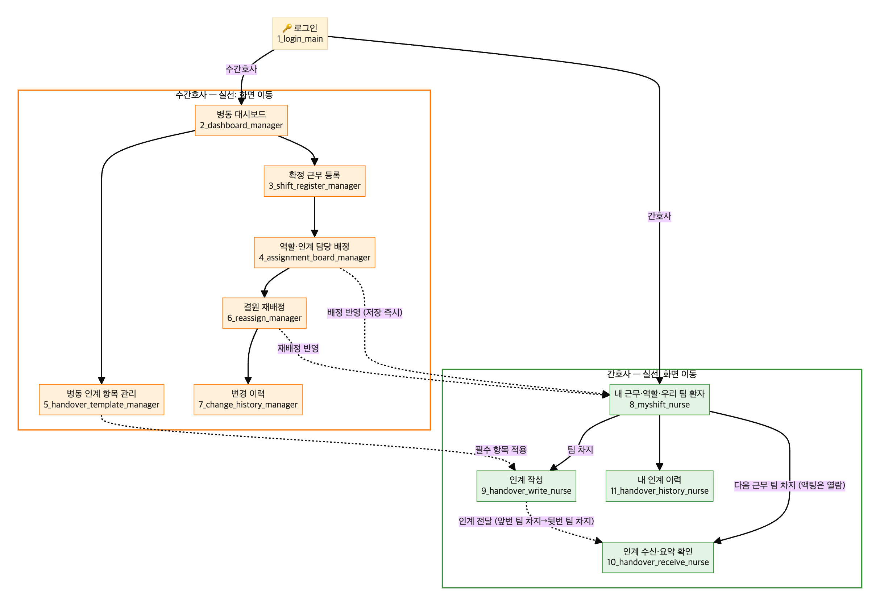
화면 흐름
로그인에서 두 갈래. 실선은 화면 이동, 점선은 데이터가 넘어가는 길
화면 11개가 전부 이 그림 안에 있다. 점선 네 개가 수간호사와 간호사를 잇는다
04 화면 흐름
7
Notes:
[필수] UI 흐름도는 반드시 PDF 안에 있어야 한다. 점선 4개가 두 Actor 를 잇는 지점.

Slide 8
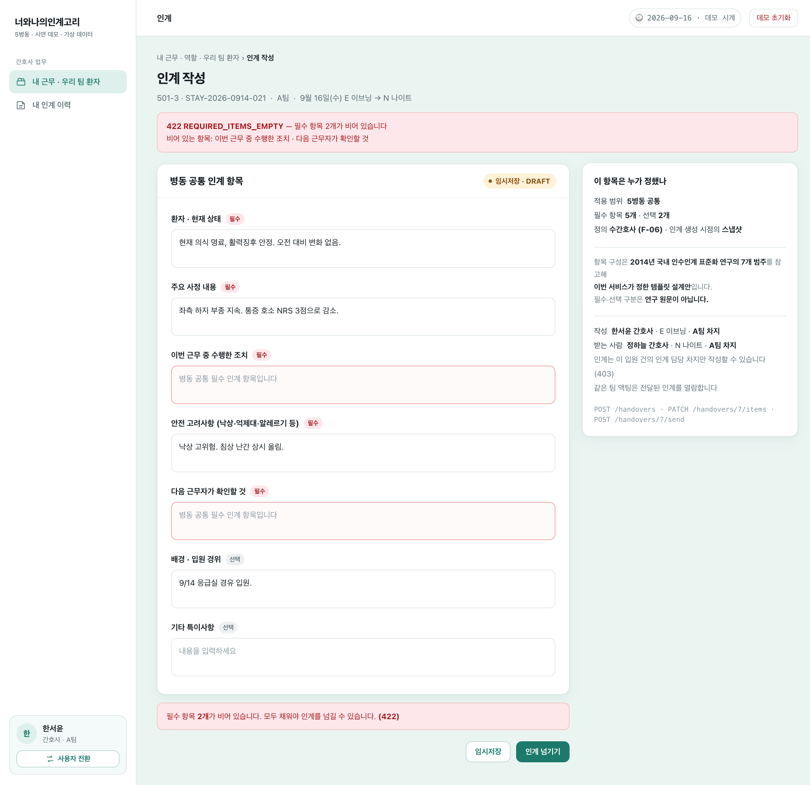
인계 쓰기
필수 항목이 비면 넘길 수 없다
1
POST /handovers
작성을 시작하면 병동 양식을 그대로 복사
나중에 양식이 바뀌어도 이미 쓴 인계는 안 바뀐다
2
4
1
422 보낸 내용이 모자람
필수 항목이 비어 있으면 넘길 수 없다
어떤 항목이 비었는지 이름까지 알려준다
2
3
POST /handovers/{id}/send
넘기면 '작성 중'에서 '전달됨'으로
받을 사람은 서버가 고른다. 같은 환자의 다음 근무 담당
4
PATCH /handovers/{id}/items
입력한 내용은 임시저장
한 번 넘긴 뒤에는 못 고친다(409)
3
받을 사람을 요청에서 안 받는 이유: 받으면 아무 근무로나 인계를 보낼 수 있게 된다
05 화면마다 도는 API
8
Notes:
필수 항목 검사는 칸이 비었는지만 본다. 내용의 성의는 안 본다. 한계 슬라이드에서 말한다.

Slide 9
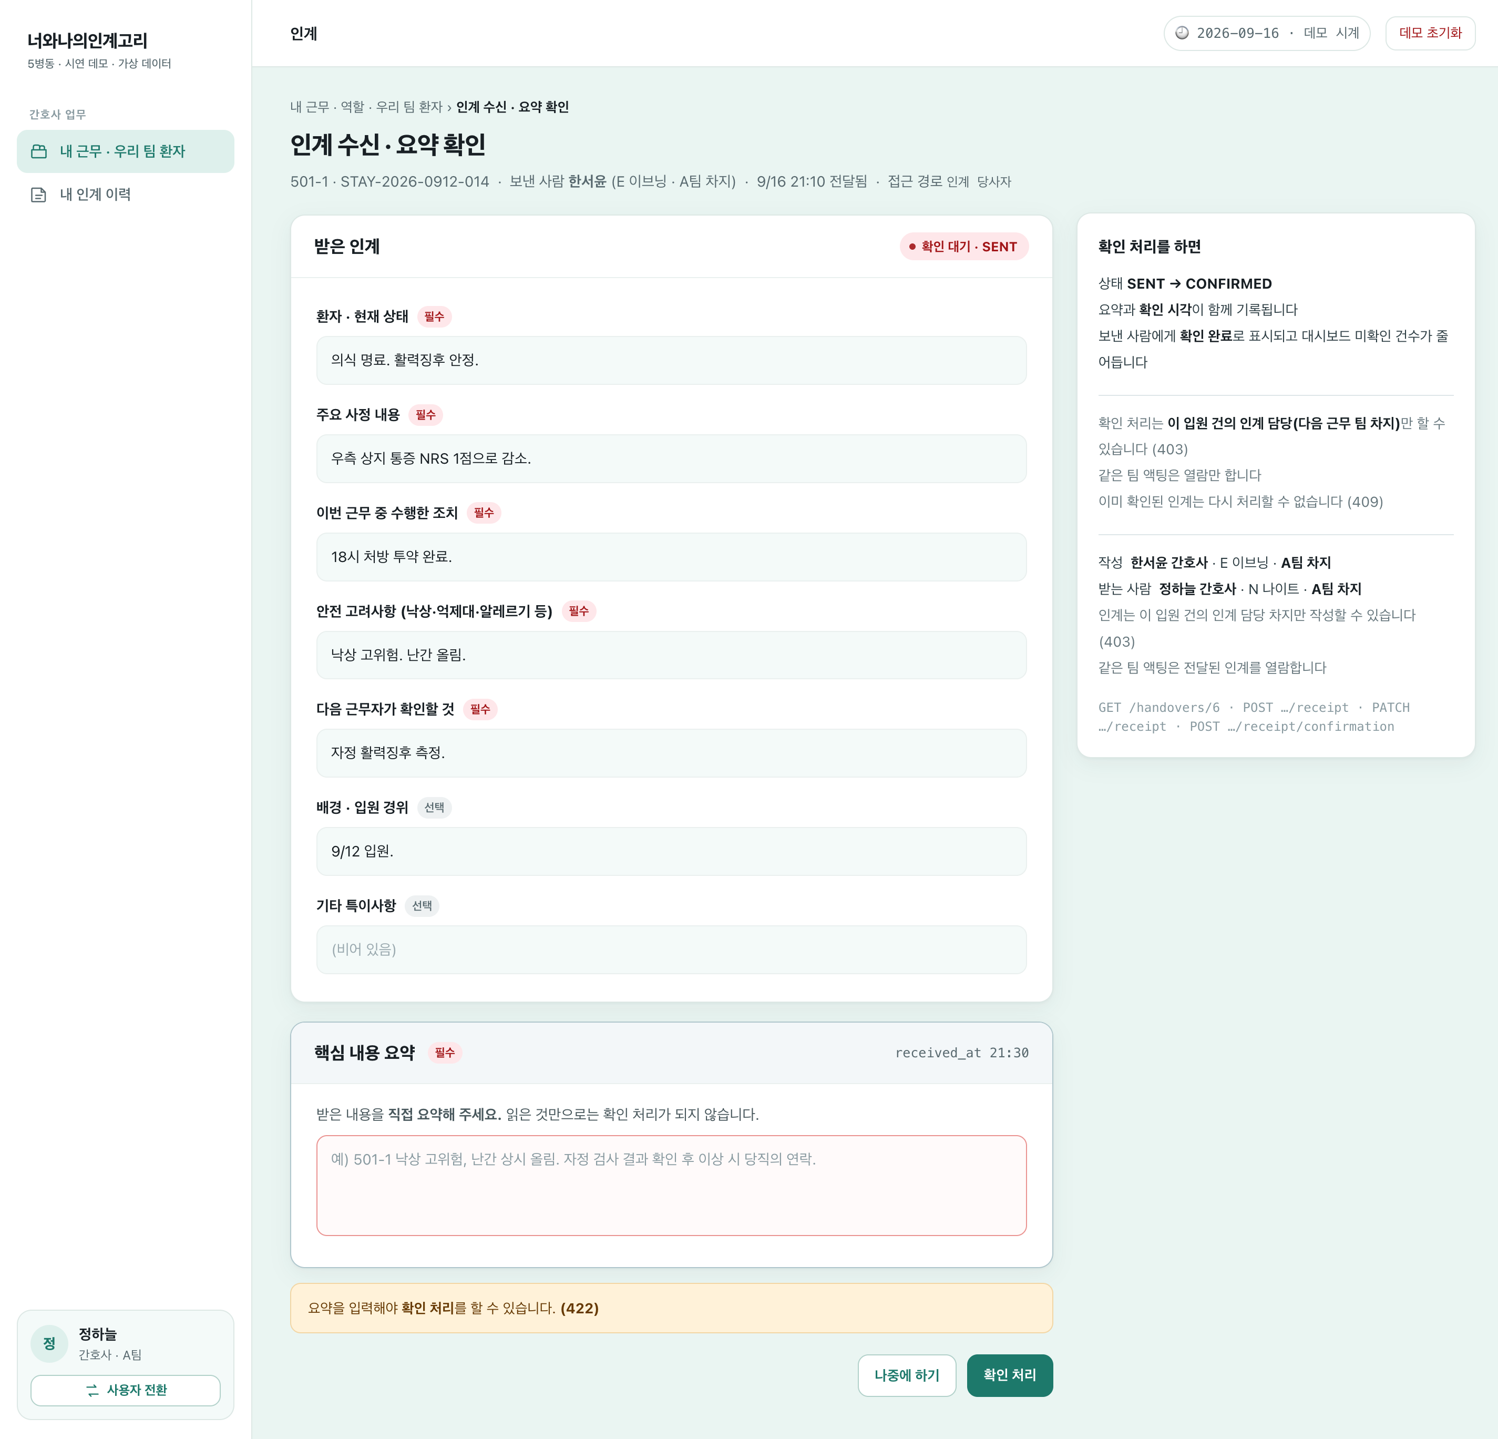
인계 받기
요약을 써야 확인이 된다
1
지금 상태는 '확인 대기'
작성 중, 전달됨, 확인됨 순서로만 간다
1
2
PATCH /handovers/{id}/receipt
받은 사람이 자기 말로 쓴 요약이 여기 저장
이 칸이 이 서비스의 핵심
3
POST /…/receipt/confirmation
확인 처리. 이때 '확인됨'이 된다
보낸 사람 화면에 이 요약이 되돌아간다
2
4
422 · 403
요약이 없으면 확인되지 않는다(422)
그 환자를 맡은 사람이 아니면 403
4
3
화면에 들어오는 순간 '열어봤다'는 시각이 따로 남는다. 조회와 분리했다. 수간호사가 봐도 수신 기록이 되면 안 되니까
05 화면마다 도는 API
9
Notes:
단순 '읽음' 체크와 receiver_summary 를 가르는 지점. 첫 번째 불편의 해결.

Slide 10
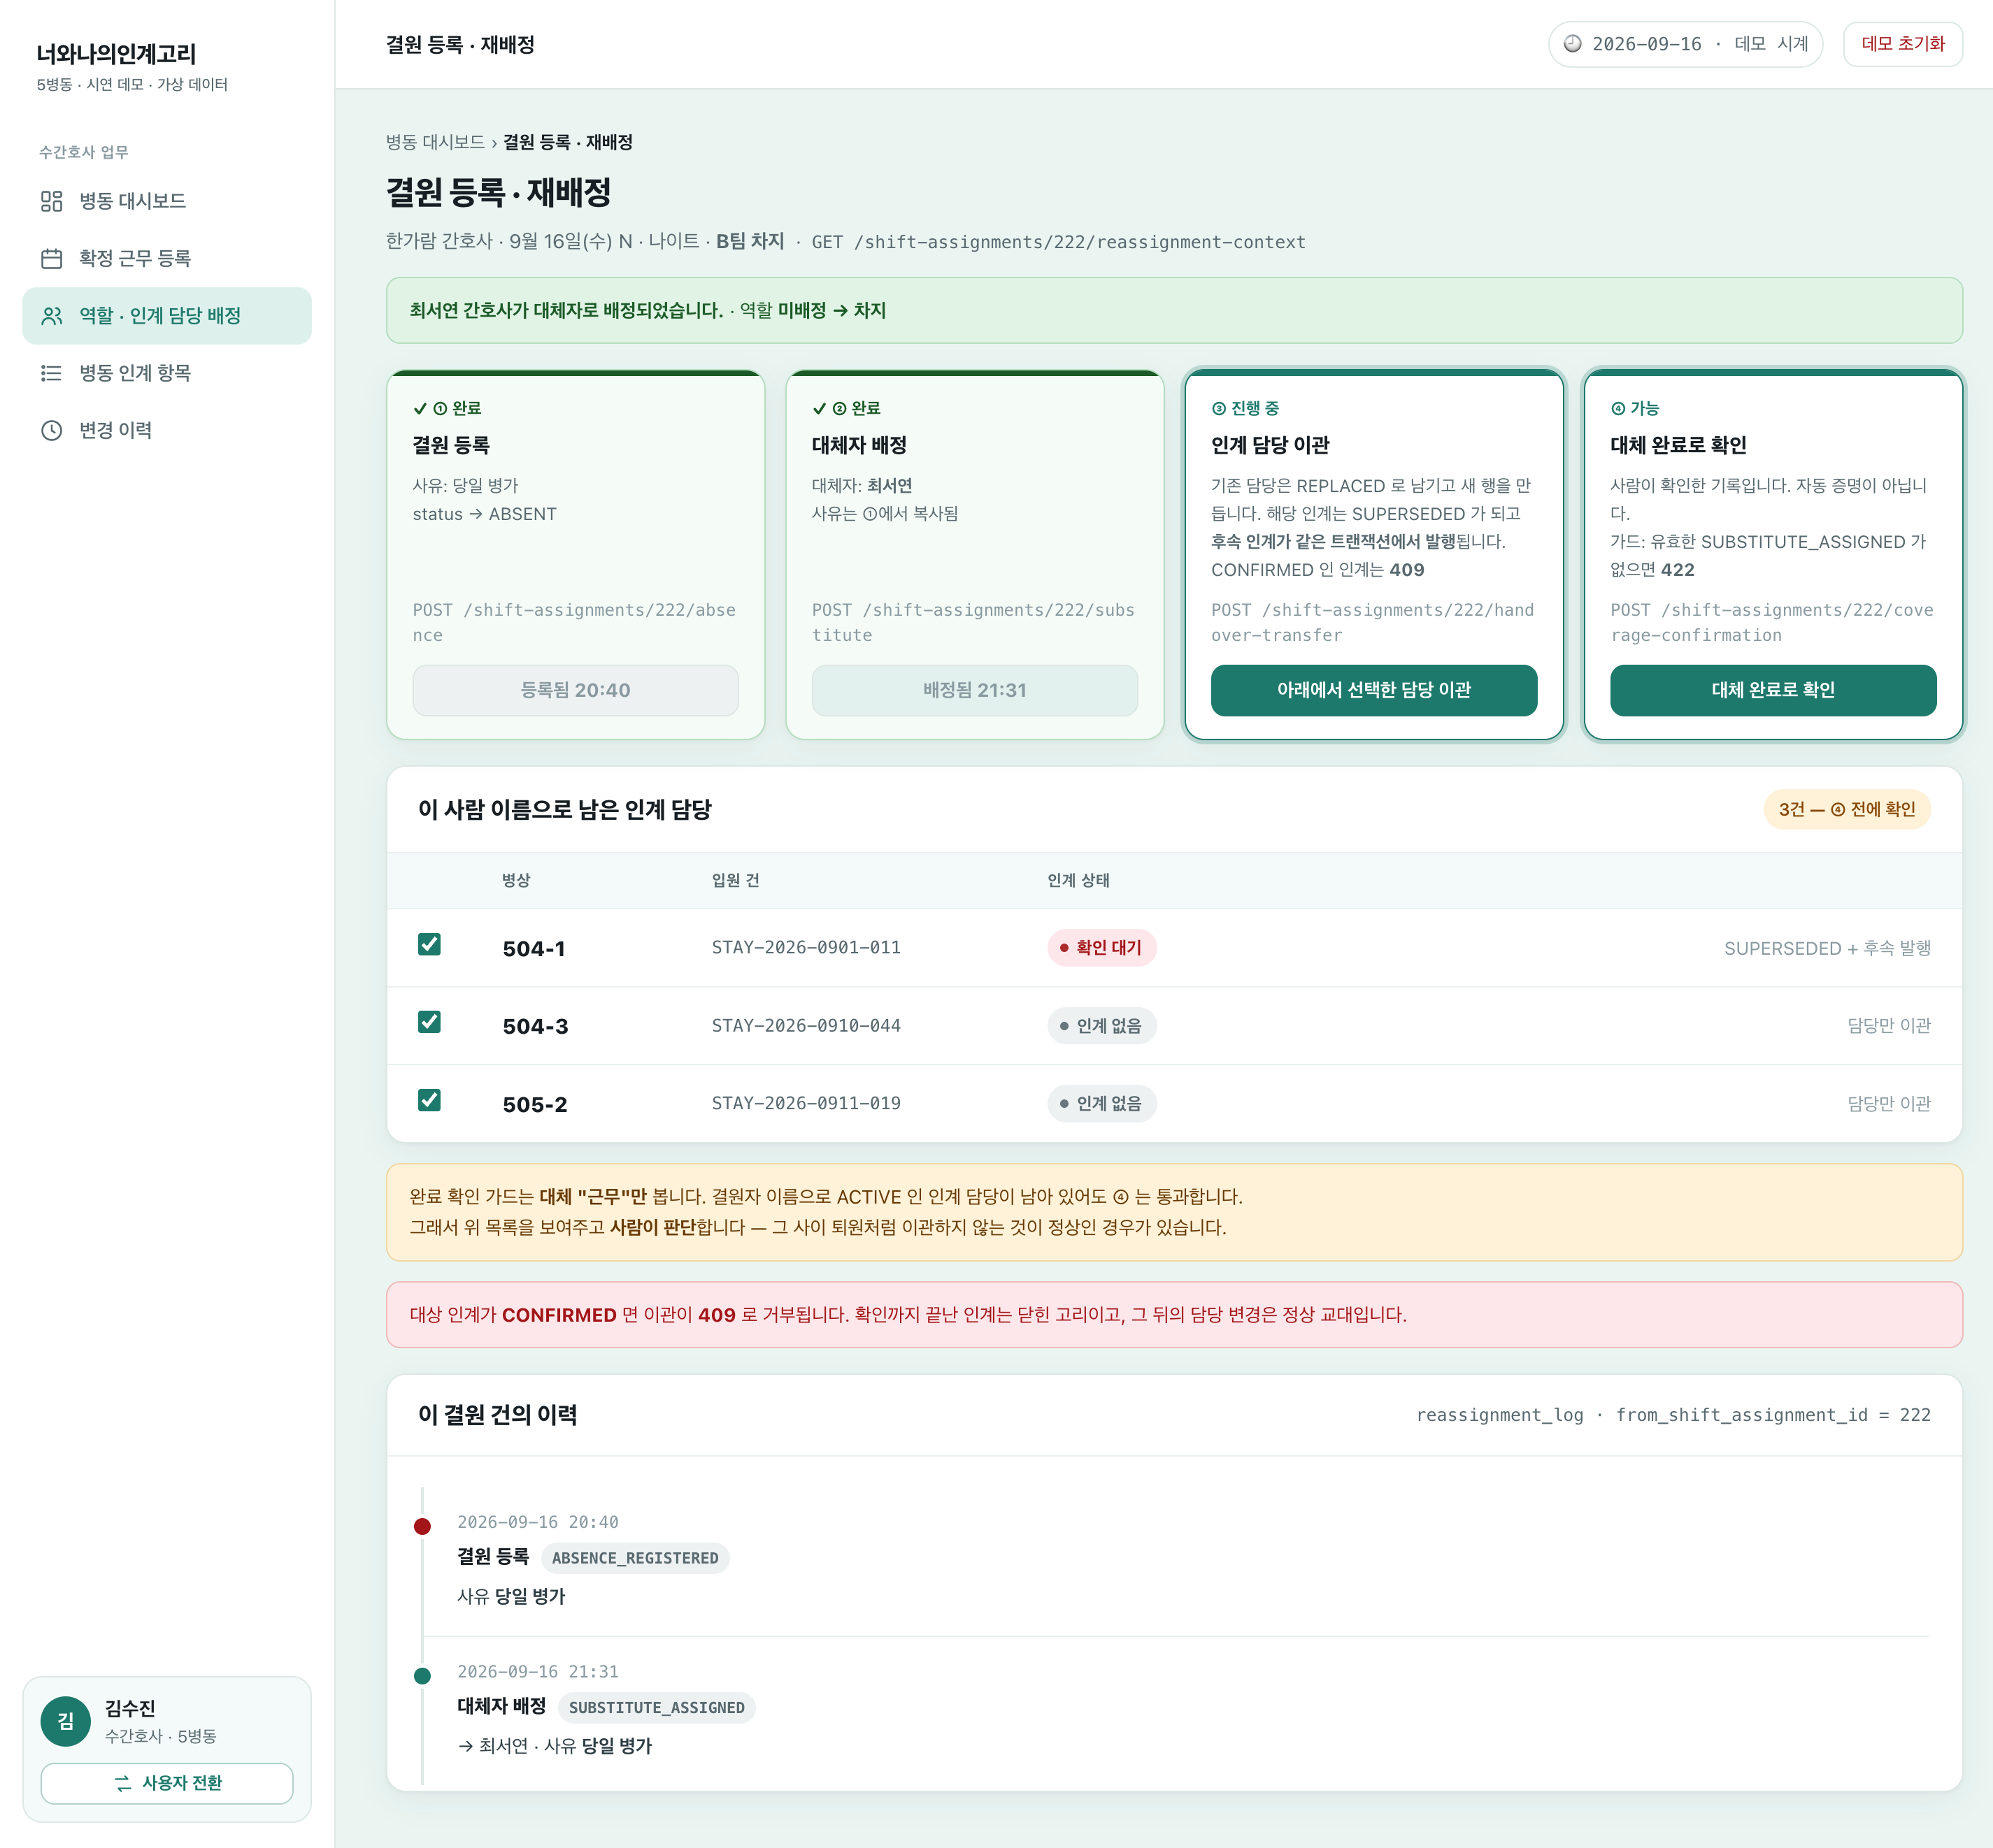
결원 재배정
사람이 판단하는 자리와 시스템이 막는 자리를 나눴다
1
POST /…/absence
결원 등록. 사유를 사람이 쓰는 유일한 자리
나머지 세 기록은 이 사유를 그대로 복사
1
2
3
2
POST /…/substitute
누가 대신 설지 정한다
체크해 두면 결원자의 역할(차지)도 같이 넘어간다
4
3
POST /…/handover-transfer
맡고 있던 인계를 넘긴다
원래 인계는 안 지운다. '대체됨'으로 두고 새 인계를 발행
4
422 보낸 내용이 모자람
대체자 없이 '완료'라고 적을 수 없다
완료는 자동 판정이 아니라 사람의 확인 기록
아래 목록은 "이 사람 이름으로 남은 인계 N건". 시스템이 막지 않기로 한 것을 화면이 대신 보여준다
05 화면마다 도는 API
10
Notes:
이관하지 않는 게 정상인 경우가 있다(그 사이 퇴원 등). 그래서 API 로 막지 않고 사람이 보고 판단.

Slide 11
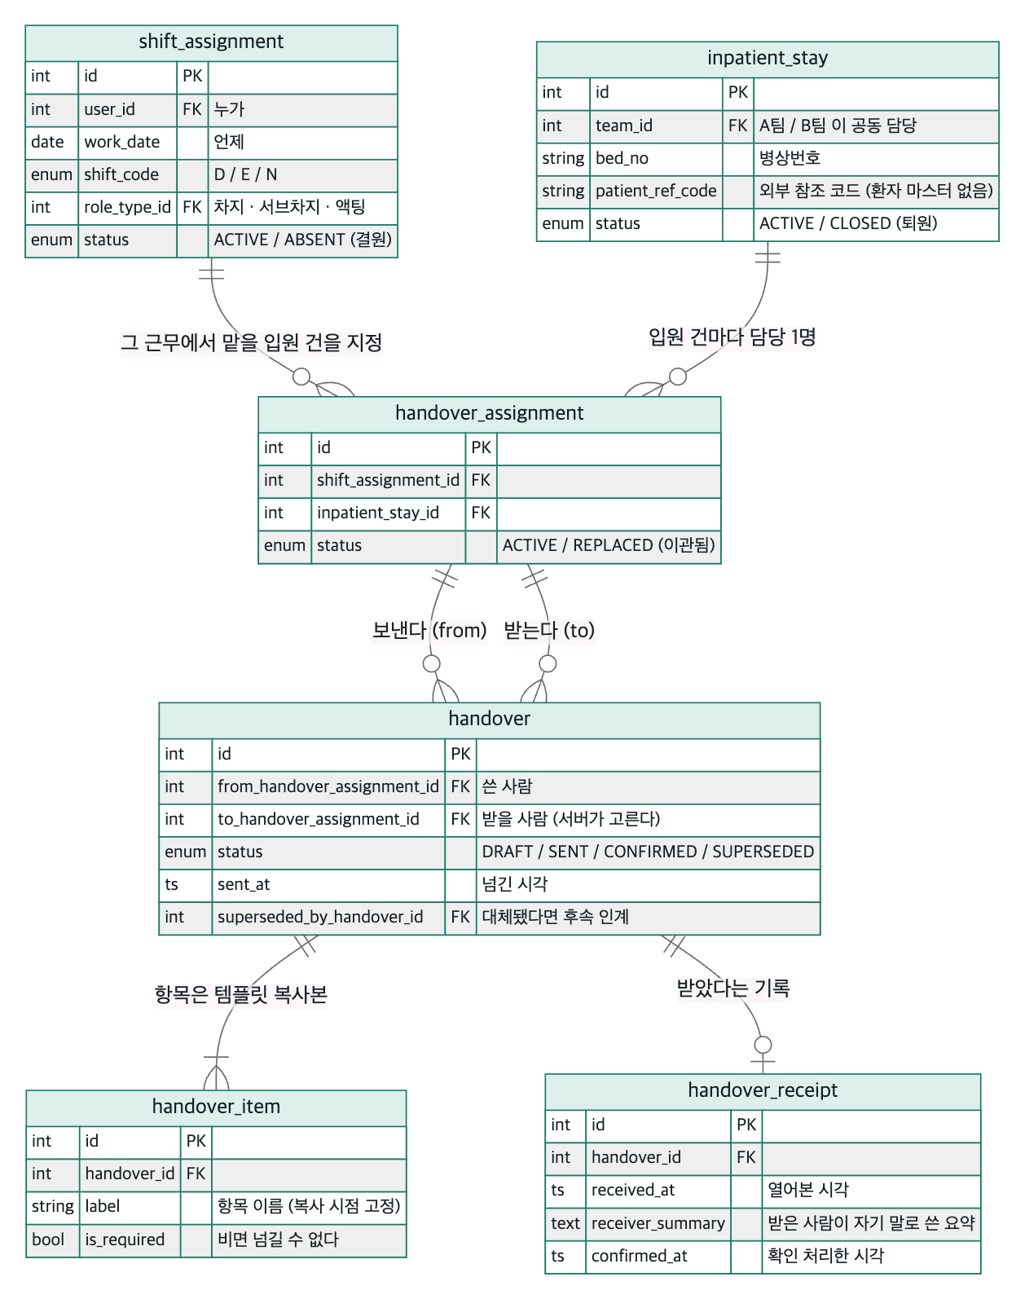
핵심 데이터
인계 한 건이 만들어져 확인되기까지 거치는 표
근무, 담당, 인계
"그 근무에서 이 환자의 인계를 맡는다"를 한 줄로. 사람이 아니라 근무에 붙는다
받았다는 기록을 따로
열어본 시각, 자기 말로 쓴 요약, 확인한 시각. 이 셋이 첫 번째 불편의 답
항목은 복사본
병동 양식을 고쳐도 이미 쓴 인계는 그대로. 지난 기록이 나중에 바뀌면 안 된다
지우지 않는다
담당이 바뀌면 옛 줄을 '이관됨'으로 남기고 새 줄을 만든다. 누가 언제 맡았는지가 기록
PK·FK 와 관계(1:N, 1:1)는 그림에, 속성 타입·unique·not null 같은 제약조건은 DBML 에. 수신 기록은 인계당 1건(unique)
06 데이터를 나눈 방법
11
Notes:
이 6개만 따라가면 인계 한 건의 일생이 설명된다. 나머지 6개는 병동, 팀, 사용자, 역할, 양식, 이력.

Slide 12
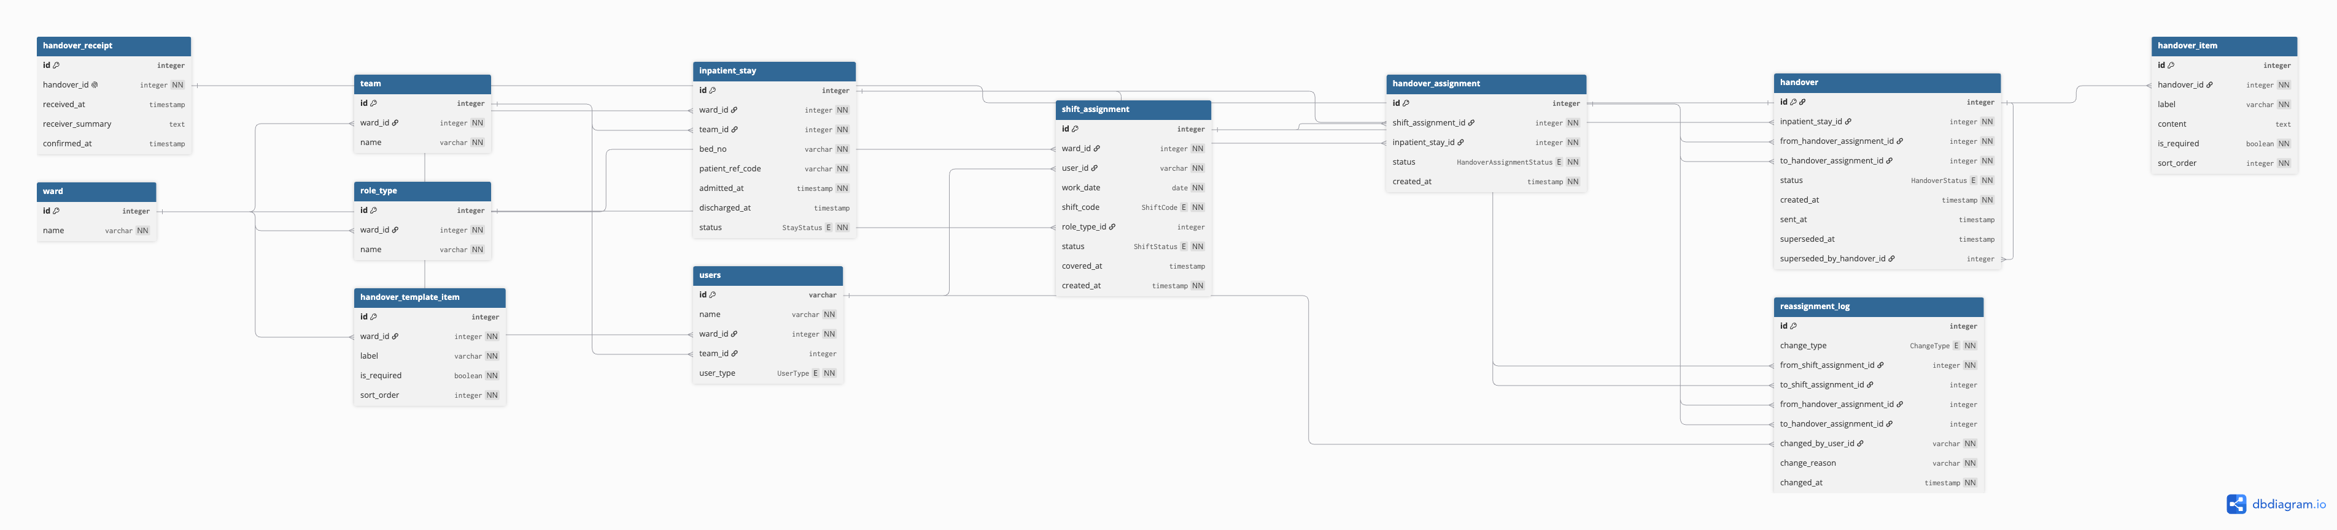
전체 12개
자세히 읽는 그림이 아니라 얼마나 나뉘어 있는지 보는 지도
12 테이블, 7 Enum, 외래키 23. 여러 대 여러로 얽히는 관계는 '인계 담당' 하나로 풀었다
06 데이터를 나눈 방법
12
Notes:
권장 6~9개보다 많다. 팀, 인계 담당, 양식 항목이 각각 이유를 갖는다. 이유를 말할 수 있으면 개수는 문제가 아니다.

Slide 13
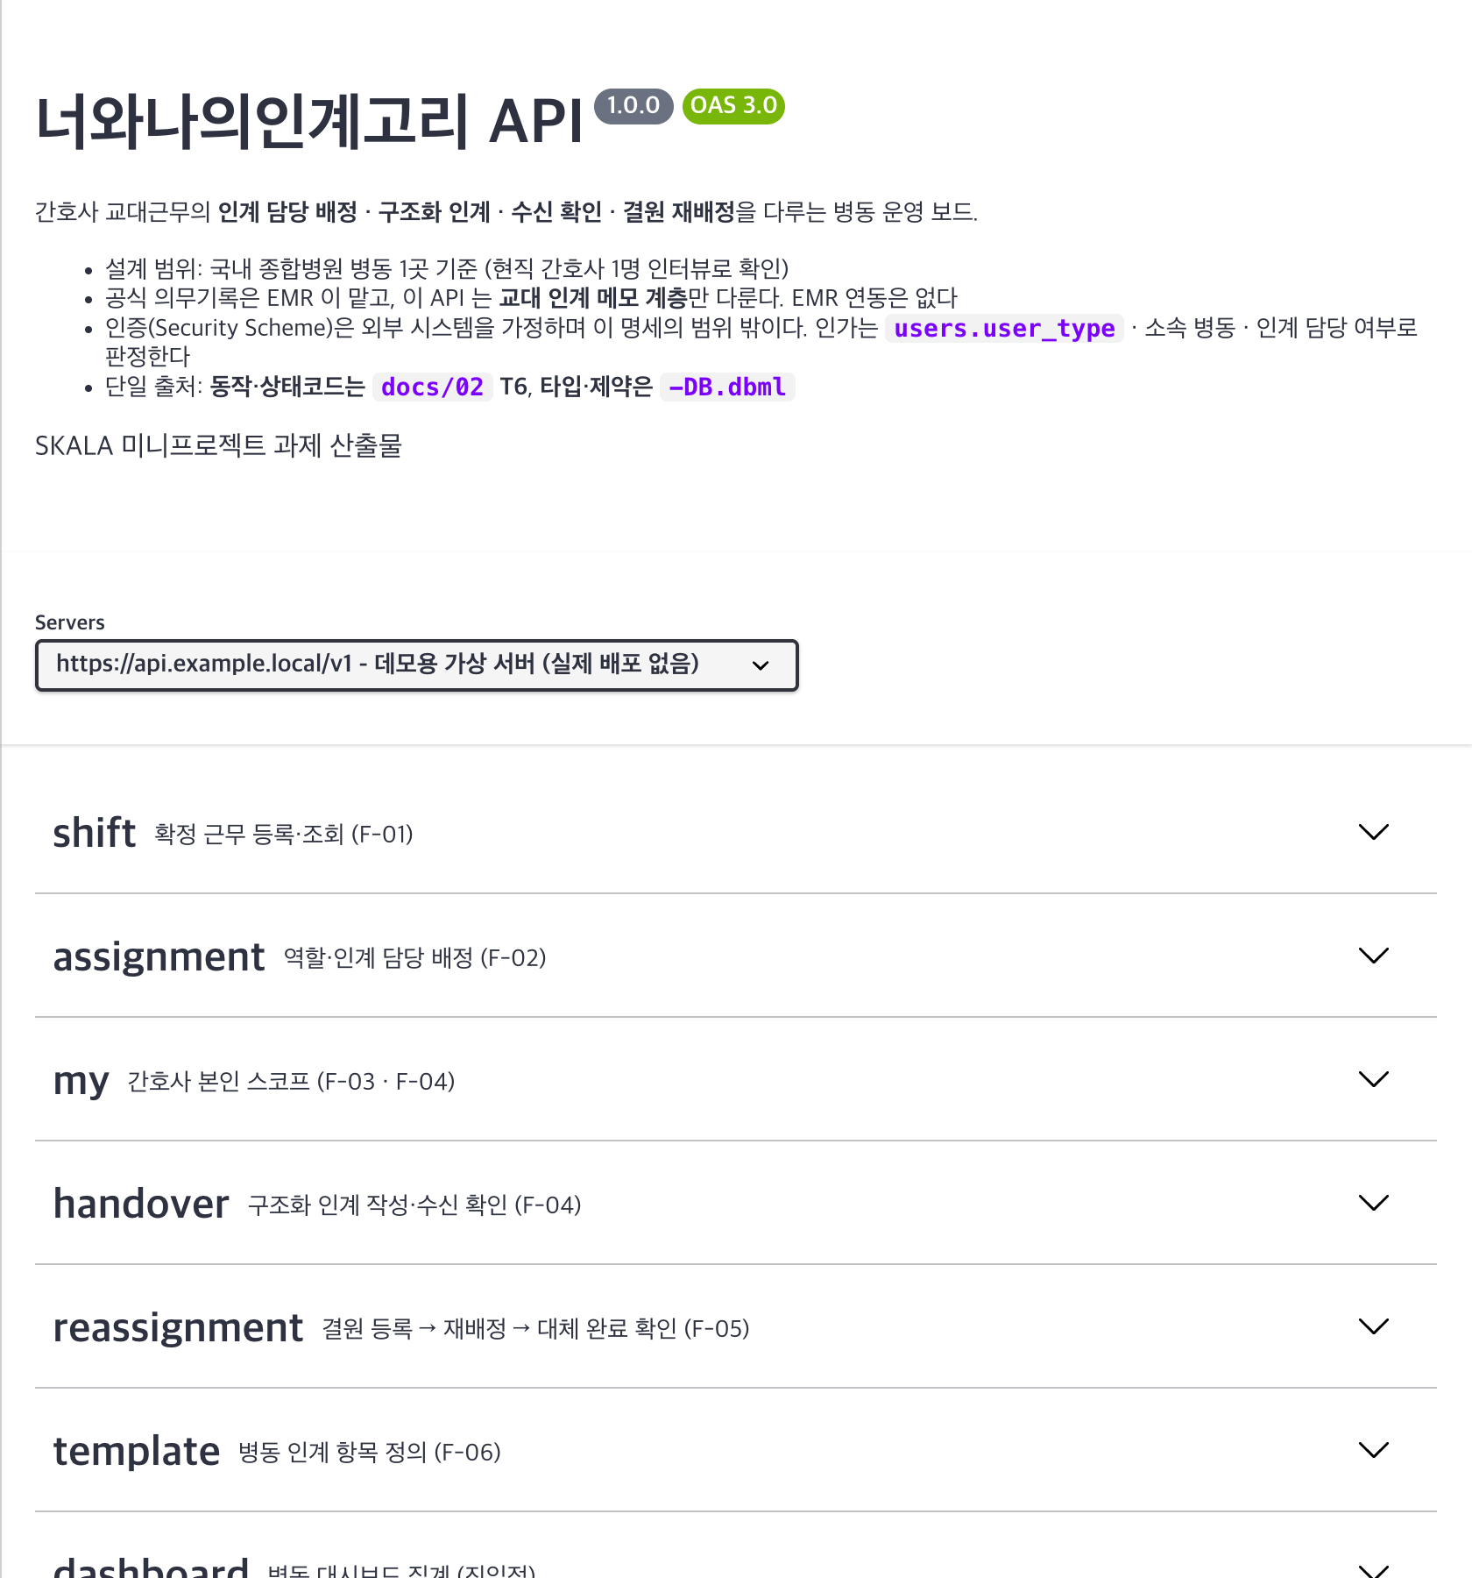
API 명세
24개, 주소 21개, 명세 오류 0
공통 응답 봉투·오류 형식·스키마 24개를 components 에 두고 $ref 로 164회 재사용했다. 로그인·인증은 병원 시스템 몫이라 명세에 없다
07 API 24개와 막는 규칙
13
Notes:
화면 11개에서 일어나는 동작 25가지를 먼저 세고, 겹치는 것을 빼 24개가 됐다.

Slide 14
API 24개
화면에서 보이던 주소가 그대로 명세의 주소
화면 | 메서드와 주소 | 무엇을
3 | GET /wards/{id}/shift-assignments | 근무 목록
3 | POST /wards/{id}/shift-assignments | 근무 등록
4 | GET /wards/{id}/assignment-board | 배정 보드
4 | PATCH /shift-assignments/{id} | 역할 지정
4 | POST /…/handover-assignments | 인계 담당 지정
5 | GET /wards/{id}/handover-template-items | 항목 조회
5 | PUT /wards/{id}/handover-template-items | 항목 교체
6 | GET /…/reassignment-context | 재배정 진입
6 | POST /…/absence | 결원 등록
6 | POST /…/substitute | 대체자 배정
6 | POST /…/handover-transfer | 인계 담당 이관
6 | POST /…/coverage-confirmation | 대체 완료 확인
화면 | 메서드와 주소 | 무엇을
7 | GET /wards/{id}/reassignment-logs | 바뀐 내역
8 | GET /me/shifts | 내 근무, 우리 팀 환자
11 | GET /me/handovers | 내 인계 이력
9 | POST /handovers | 인계 작성 시작
9·10 | GET /handovers/{id} | 인계 상세
9 | PATCH /handovers/{id}/items | 임시저장
9 | POST /handovers/{id}/send | 인계 넘기기
10 | POST /handovers/{id}/receipt | 열람 기록
10 | PATCH /handovers/{id}/receipt | 요약 저장
10 | POST /…/receipt/confirmation | 확인 처리
2 | GET /wards/{id}/handovers | 미확인 목록
2 | GET /wards/{id}/dashboard | 대시보드 집계
화면 11개의 동작 25가지를 먼저 세고, 겹치는 것(역할 지정은 배정 화면과 재배정 화면이 같이 쓴다)을 빼서 24개
07 API 24개와 막는 규칙
14
Notes:
배점 20점 파트. '화면에서 세어서 만들었다'는 순서를 꼭 말한다.

Slide 15
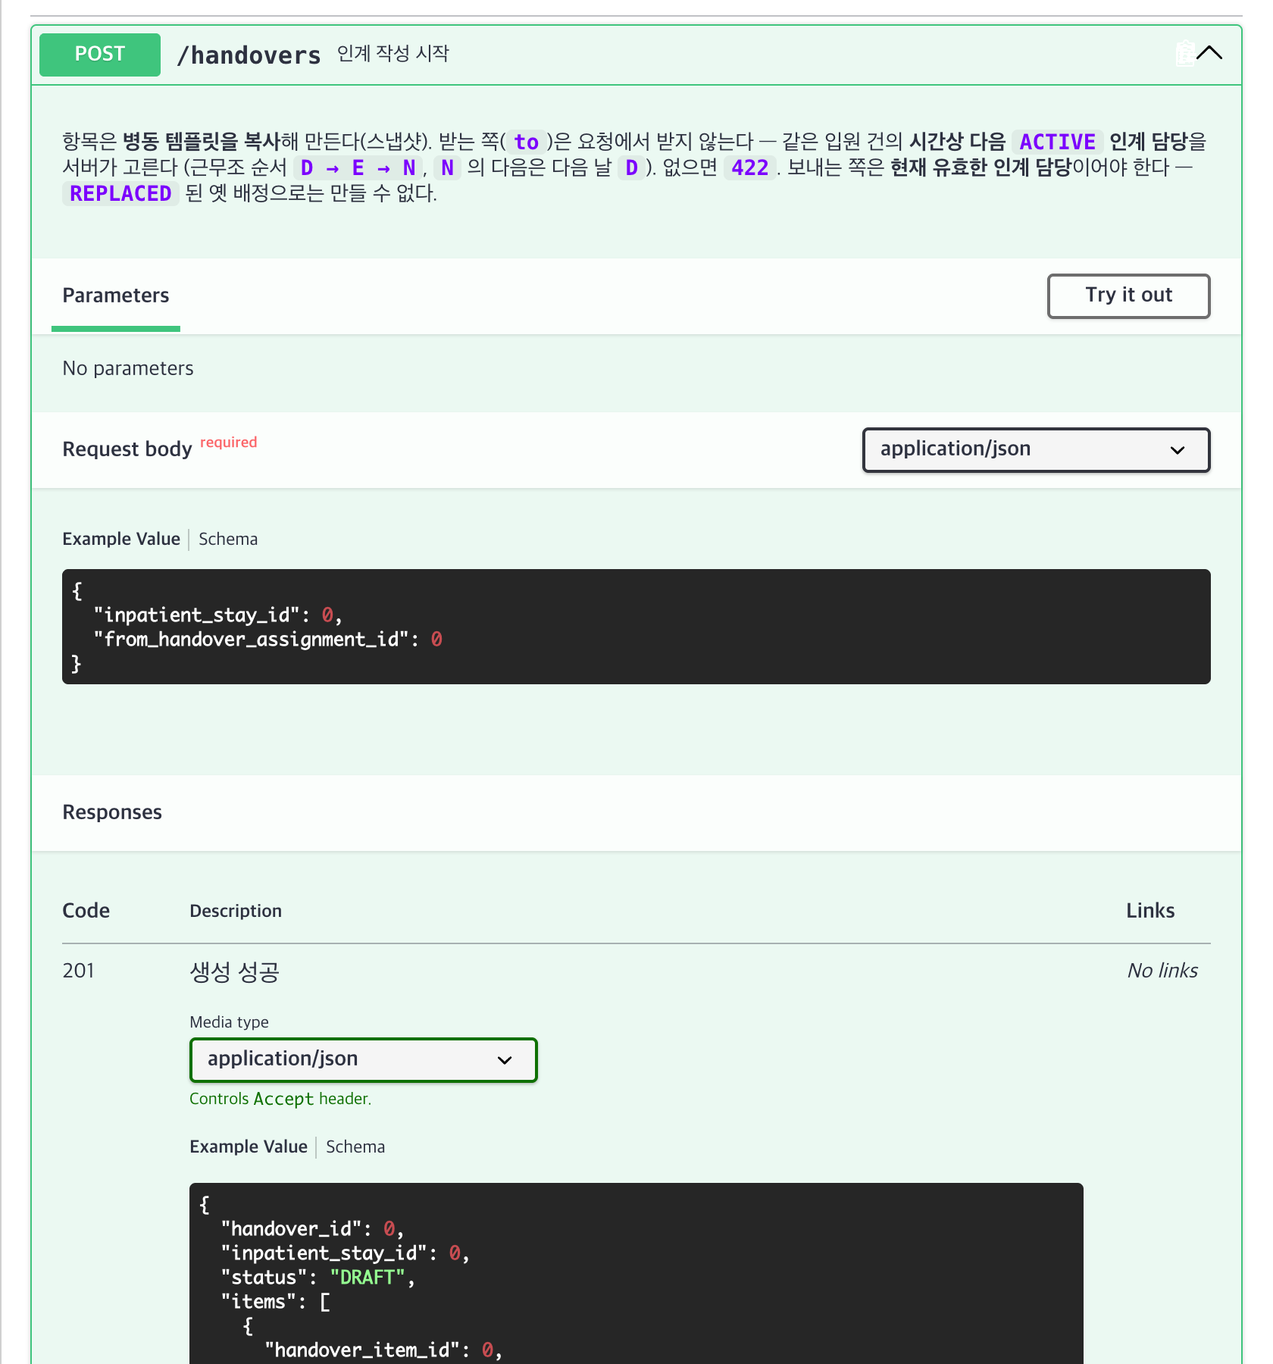
일부러 요청에서 안 받는 값
Path·Query·Body 중, 화면이 정하게 두면 깨지는 것들
값 | 왜 서버가 정하나
인계를 받을 사람 | 화면이 정하게 두면 아무 근무로나 인계를 보낼 수 있다 같은 환자의 다음 근무 담당을 서버가 고른다. 없으면 막는다(422)
결원 사유 | 사람이 쓰는 자리는 결원 등록 하나뿐. 나머지 기록은 복사 사유가 서로 달라지면 한 사건의 이력을 이어서 읽을 수 없다
화면 버튼 판정 | 쓰기, 확인, 읽기 중 무엇을 보여줄지를 서버가 정해서 내려준다 화면마다 따로 판단하면 규칙이 흩어진다
인계 작성 요청. 받을 사람 칸이 없다
화면이 요청에 넣는 번호는 반드시 어떤 조회 API 가 돌려준 값이어야 한다. 이 규칙이 없어 생긴 구멍을 검증 단계에서 찾았다
07 API 24개와 막는 규칙
15
Notes:
서버가 정하는 건 편의가 아니라 규칙을 한 곳에 두는 것.

Slide 16
막을 때 주는 답
막는 이유가 다르면 답도 달라야 한다
답 | 뜻 | 이 서비스에서는
401 | 로그인 안 됨 | 모든 요청의 기본
403 | 있긴 한데 당신은 못 본다 | 다른 병동, 내 인계가 아님, 액팅이 쓰려고 할 때 결원으로 등록된 사람이 받으려 할 때
404 | 그런 건 없다 | 없는 번호. 다른 병동을 404 로 숨기지 않았다. 둘을 섞지 않는다
409 | 지금 상태에서는 그 일을 할 수 없다 | 이미 확인된 인계를 또 확인, 대체된 인계를 고치기 퇴원한 환자에게 새 인계, 같은 사람을 같은 근무에 두 번
422 | 보낸 내용이 모자라다 | 필수 항목이 비었음, 요약을 안 썼음 대체자 없이 완료 확인, 다음 근무 담당이 아직 없음
형식이 깨진 요청(400)은 프레임워크 기본 처리이고, 명세는 뜻이 모자란 요청을 422 로 통일했다. 인계 상태는 작성 중, 전달됨, 확인됨 순서로만 간다
07 API 24개와 막는 규칙
16
Notes:
409 는 '지금 상태에서 그 전이는 안 된다', 422 는 '보낸 내용이 모자라다'. 섞으면 화면이 뭘 고쳐야 할지 모른다.

Slide 17
못 한 것
1
병원 전산(EMR)과 연결이 없다
공식 의무기록은 병원 전산이 맡고, 이 설계는 인계 메모만. 실제로 대체되는지는 아직 확인 전이라 같이 쓰면 두 번 입력하게 된다
2
요약을 성의 있게 썼는지는 못 본다
칸이 비었는지만 검사. 한 글자만 적어도 '확인됨'이 된다. 남기는 건 "누가 언제 자기 말로 적었는가"까지
3
차지가 인계를 안 써도 못 막는다
액팅이 "이건 적어 주세요"라고 한 걸 반영했는지 이력으로 남기는 건 범위 밖
4
확인해 준 분이 한 명
간호사 화면은 한 분께 확인받았고, 수간호사 화면은 아직 가설
5
앞으로
질문과 답변(참여자가 가장 먼저 요청한 것), 접근 기록, 팀원 명단, 역할 교환 이력. 누가 뭘 열어봤는지 남기는 기록이 없고, 같은 근무 팀원이 "오늘 우리 팀 차지가 누구인지" 보는 화면도 없다
08 고민한 것, 못 한 것
17
Notes:
한계를 먼저 말하면 질문이 줄어든다.

Slide 18
써 본 사람의 말
1
화면은 설명 없이 읽혔다
"한눈에 인계를 확인할 수 있어서 좋았다" [C]. 간호사 화면 = 확인 1명. 수간호사 화면은 여전히 가설
2
현장 규칙 세 개가 설계와 맞았다 [C]
인계는 차지가 쓰고 액팅은 건드리지 않는다. 작성한 본인만, 넘기기 전까지만 고친다, 수간호사도 예외 없음 → 우리 403·409 그대로. 지운 기록이 문제 된 적이 있다(차지가 "필요 없겠다" 싶어 지운 기록이 나중에 중요했다) → 우리 설계엔 지우는 동작이 없고 지난 인계는 남는다
현직 간호사 1명이 데모를 직접 써 봤다. 대면, 편의표본, 과제 형식은 아님
3
설계와 다른 점 하나
현장은 같은 병동이면 인계 열람에 권한이 없다. 우리는 같은 팀·같은 근무로 좁혔다. 넓히는 건 판정 조건 한 줄이고 데이터 구조는 그대로. 보완으로 둔다
4
이중 작성은 지금도 있다
EMR 에 적은 걸 카덱스에 또 적는 건 당연한 일로 여긴다. "카덱스 대신 통합적으로 작용한다면 쓰겠다". 이중 입력 우려는 풀렸고, 대체는 "통합"이 조건인 긍정
5
가장 먼저 요청한 것
인계해 준 사람에게 질문을 보내고, 알림이 가고, 답이 돌아오는 것. 데이터 모델에 "③ closed-loop, 범위 밖"으로 적어 둔 그 자리. 다음 순서 1번
참여자는 이렇게 말했다. "간호사들은 이렇다"가 아니다
08 고민한 것, 못 한 것
18
Notes:
과제 형식은 안 했고 자유롭게 써 보게 했다. 정량 기록은 없다. V1 답과 인계 기록 규칙 3개가 여기서 왔다.

Slide 19
어떻게 확인했나
1명
31
50/50
인터뷰 1회 + 대면 세션 1회
리뷰 라운드
실제로 돌려봄
국내 종합병원 병동 한 곳
데모를 직접 써 보게 했다 [C]
외부 AI 리뷰와 자체 점검
사실이 아닌 걸로 밝혀진 가정 네 개를 기록으로
가상 데이터 데모로 규칙을 전부 실행
화면이 받는 값과 명세가 어긋나는 곳 0
국내 종합병원 병동 한 곳의 운영 방식을 기준으로 설계했습니다. 현직 간호사 한 분께 확인했고, 병동마다 운영이 다르다는 것도 같은 분께 들었습니다.
공식 의무기록은 병원 전산이 맡습니다. 인계 메모는 그와 따로 관리됩니다. 이 서비스는 그 인계 메모를 맡아서, 누가 썼고 누가 받아 확인했고 무엇이 바뀌었는지를 남깁니다.
근무표가 끝나는 지점에서 시작한다. 누가 인계를 맡았고, 누가 받아 확인했는지
08 고민한 것, 못 한 것
19
Notes:
마지막 문장을 표지의 문장과 이어 닫는다.

Slide 20
감사합니다

